Slide 1






Урок 2
«Підприємництво і фінансова грамотність»
ВИДИ ГРОШЕЙ.
ОСНОВНІ ФУНКЦІЇ ГРОШЕЙ
Перейти на Ютуб-канал «Дистанційне навчання»

Slide 2
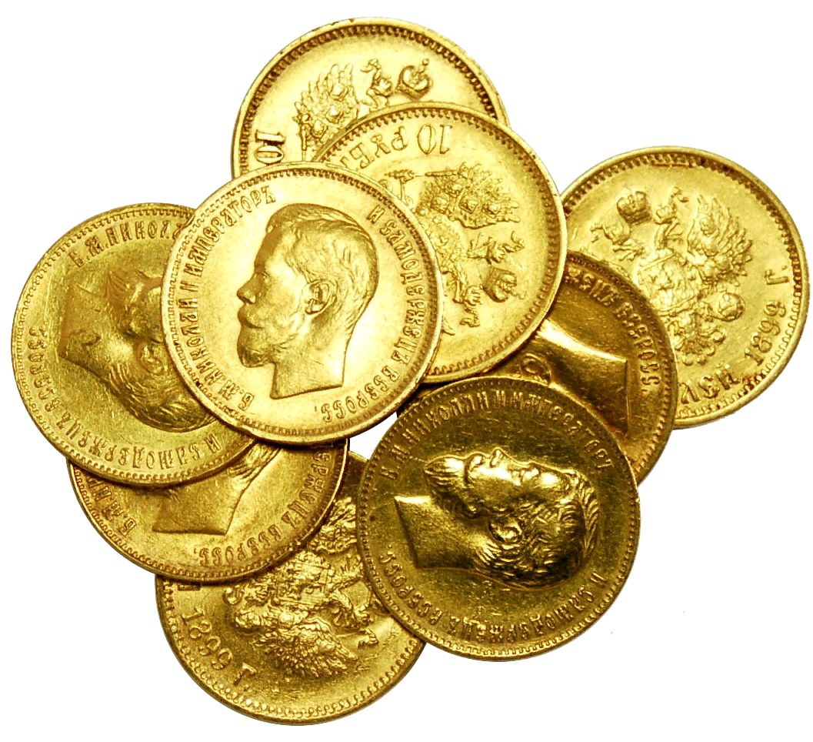
Кожен етап еволюції грошей відображає зміни в економіці, технологіях та суспільстві, адаптуючись до потреб і викликів кожної епохи. Змінюється уява про сутність поняття «гроші». Якщо подивитися на етапи еволюції грошей, то можна побачити, як від перших «товарних грошей» людство поступово переходило до більш абстрактних форм. Золоті та срібні монети були цінними самі пособі, оскільки вони були виготовлені з цінних матеріалів та мали вну-
трішню вартість.

Slide 3
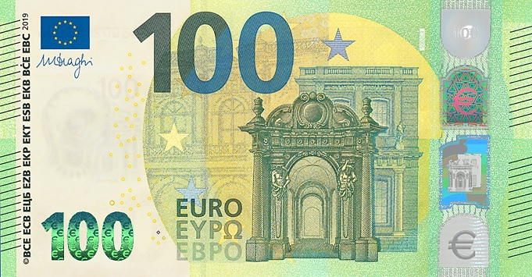
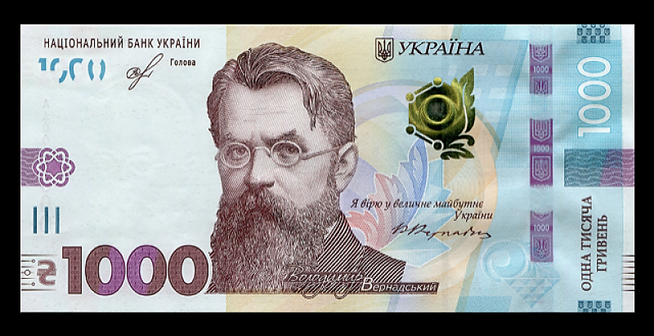


Потім людство пройшло через паперові гроші, які були записами про щось цінне. В обмін на ці записи ви могли отримати золото або срібло. Потім паперові гроші стали так званими «фіатними» грошима. Тобто їхня цінність базу-ється на довірі до тієї інституції (зазвичай Національного банку держави), яка їх надрукувала. Технічно важливим був етап електронних грошей. Це було черговою зміною в розумінні поняття «гроші».

Slide 4
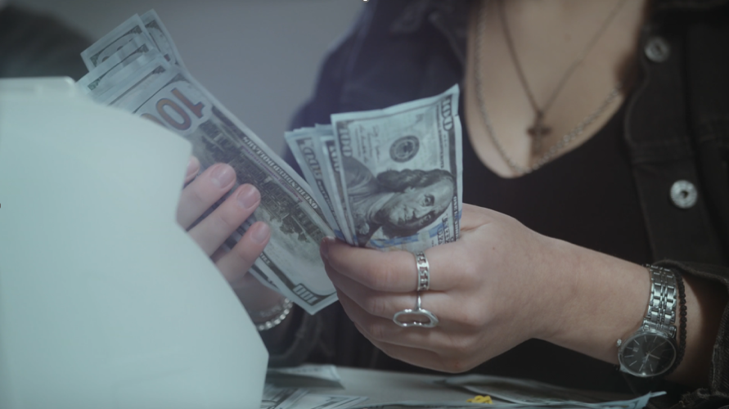
!
Грошові відносини – це взаємодія між людьми та організаціями, що включає обмін грошей на товари, послуги або ресурси, накопичення
багатства та інвестування в майбутнє.

Slide 5
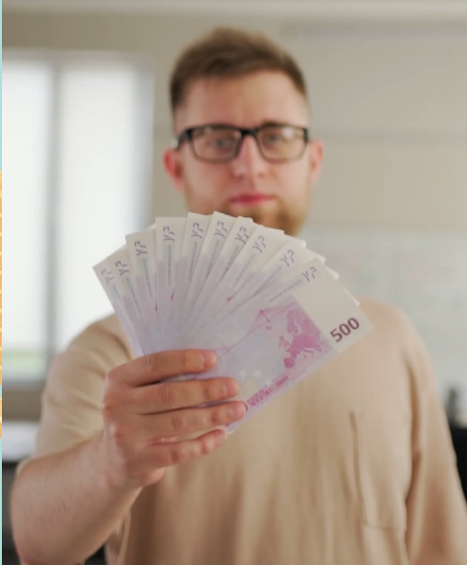
Зарплата за роботу. Якщо хтось працює, наприклад, у кав’ярні, на підприємстві або в офісі, він отримує зарплату в обмін на свою працю. Тут гроші слугують винагородою за виконану роботу.

Slide 6
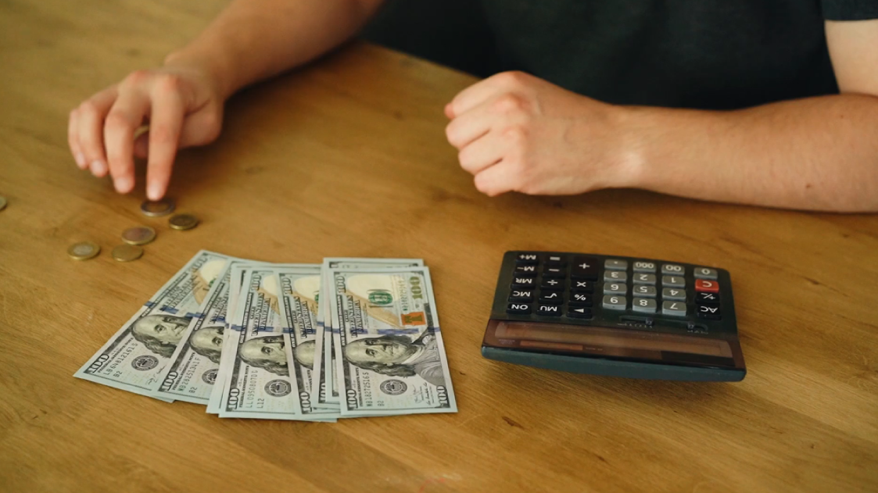
Виплата податків. Коли люди або компанії заробляють гроші, вони мають платити частину цих грошей у вигляді податків державі. Ці гроші держава використовує на різні потреби суспільства, наприклад, на будівництво доріг, освіту, медичне обслуговування тощо.

Slide 7
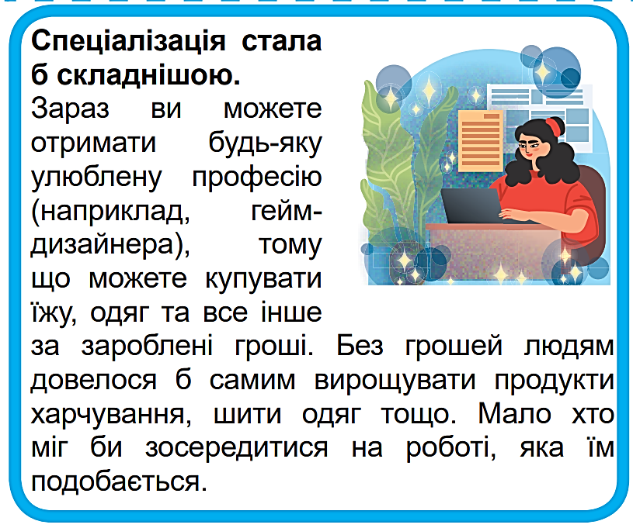
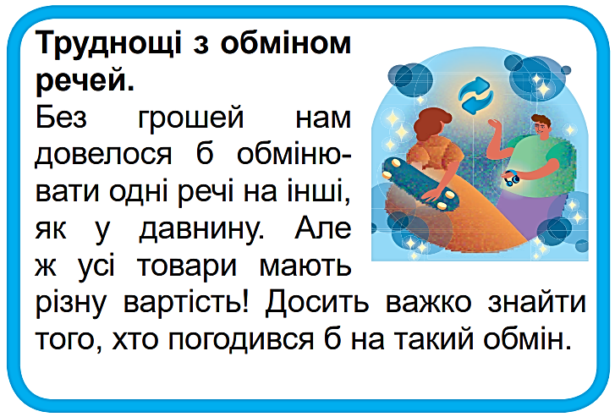
Уявімо, що у світі раптом зникли гроші. Що тоді сталося б?

Slide 8
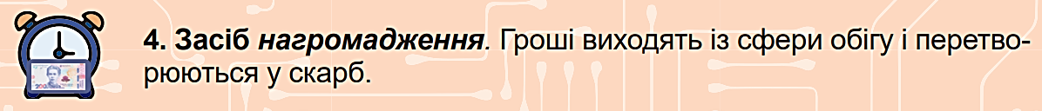

Основні функції грошей:

Slide 9





Повну презентацію дивіться у відеоуроці.

